Slide 1

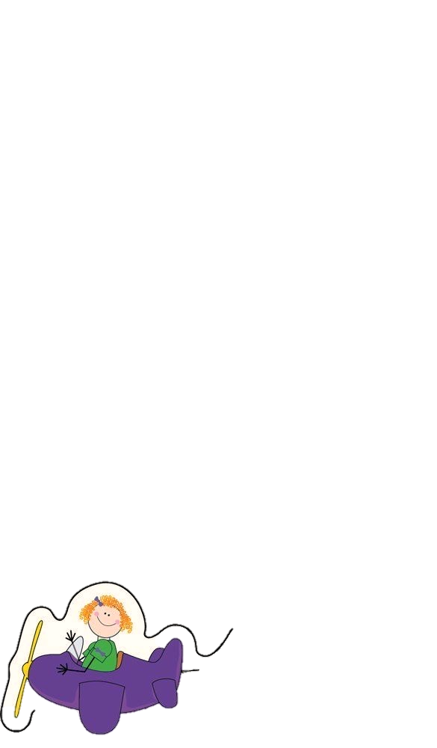






القسمة على ١٠
٦ – ٦
الفصل السادس : القسمة ١

Slide 2
القسمة على ١٠
٦ – ٦
الفصل السادس : القسمة ١
١٠ × ٠ = ٠
١٠ × ١ = ١٠
١٠ × ٢ = ٢٠
١٠ × ٣ = ٣٠
١٠ × ٤ = ٤٠

Slide 3
القسمة على ١٠
٦ – ٦
الفصل السادس : القسمة ١
١٠ × ٥ = ٥٠
١٠ × ٦ = ٦٠
١٠ × ٧ = ٧٠
١٠ × ٨ = ٨٠
١٠ × ٩ = ٩٠
١٠ × ١٠ = ١٠٠

Slide 4


القسمة على ١٠
٦ – ٦
الفصل السادس : القسمة ١
أستعد
إذا كان الصندوق المجاور يحوي ١٠ علب من العصير ، واحتاج طلاب الصف الثالث إلى ٥٠ علبة أخرى لحفل نجاحهم ، فكم صندوقاً يحتاجون ؟
فكرة الدرس
أجد ناتج القسمة على ١٠
يمكنني أن استعمل الطرح المتكرر أو الحقائق المترابطة لأجد ناتج قسمة عدد على ١٠
المطلوب هو إيجاد ناتج ٥٠ ÷ ١٠
إذن ٥٠ ÷ ١٠= ٥
أي أن طلاب الصف الثالث يحتاجون ٥ صناديق
٩٩

Slide 5


القسمة على ١٠
٦ – ٦
الفصل السادس : القسمة ١
أتــأكــد: أجد ناتج القسمة :
١
٦
= ٤
= ٢
٤٠ ÷ ١٠ = ٤ كراسي
أتحدث : عندما أقسم على ١٠ ، ماذا ألاحظ في ناتج القسمة والمقسوم ؟
١٠٠

Slide 6

القسمة على ١٠
٦ – ٦
الفصل السادس : القسمة ١
أتــدرب وأحـل المـسائل : أجد ناتج القسمة :
٧
٨
= ٩
= ٥
٤٠ ÷ ٤ = ١٠ وردات
١٠٠

Slide 7
القسمة على ١٠
٦ – ٦
الفصل السادس : القسمة ١
أتــدرب وأحـل المـسائل : أجد ناتج القسمة :
٤ علب
٤٠ ÷ ٥ = ٨ ريالات
٥ + ١٠ + ٨ = ٢٣ ريال
١٠٠

Slide 8
القسمة على ١٠
٦ – ٦
الفصل السادس : القسمة ١
إجابة ممكنة : ٧٠ ، ٨٠ ، ٥٠
إجابة ممكنة : أعد بالعشرات حتى أصل إلى العدد ٨٠ ، فيكون الناتج هو عدد مرات العد
١٠٠

